Slide 1
第六章
科学社会主义理论与实践
（要点）

Slide 2
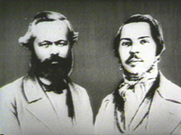
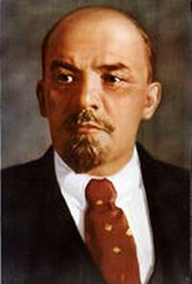
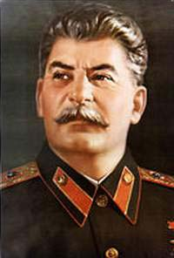

一、社会主义社会及其发展
㈠社会主义从空想到科学、从理论到实践(P239~246)
1848年2月，马克思恩格斯为世界上第一个无产阶级政党“共产主义者同盟”所写的党纲《共产党宣言》发表，标志着科学社会主义的诞生。

Slide 3
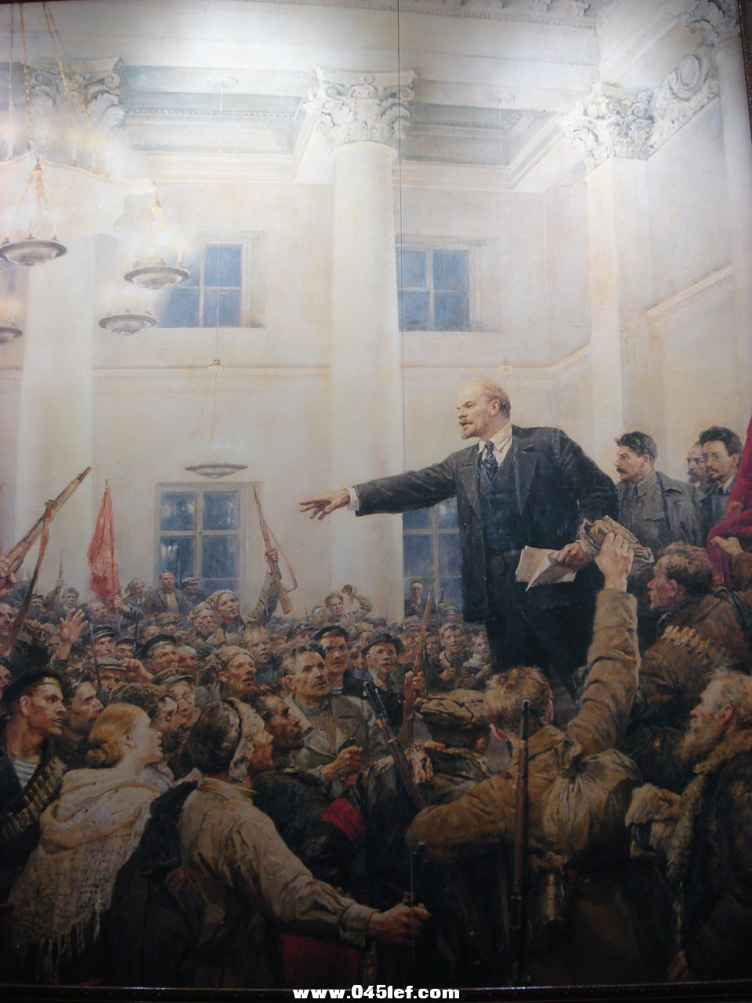
1871年成立的巴黎公社是第一个无产阶级政权。
1917年十月社会主义革命
胜利，建立了世界上第一
个社会主义国家。

Slide 4
㈡科学社会主义的基本原则(P253~257)
⒈在生产资料公有制基础上组织生产；
⒉对社会生产进行有计划的指导调节，实行按劳分配原则；
⒊以合乎自然规律的方式改造和利用自然；
⒋革命是无产阶级斗争的最高形式，要建立无产阶级专政；
⒌社会主义必须坚持无产阶级政党的领导；
⒍社会主义高度发展，最终向共产主义社会过渡。

Slide 5
㈢经济文化相对落后的国家建设社会主义的艰巨性和长期性(P262~264)
⒈生产力发展状况的制约；
⒉经济基础和上层建筑发展状况的制约；
⒊国际环境的严峻挑战；
⒋马克思主义执政党对社会主义发展道路的探索和对社会主义建设规律的认识，需要一个长期的艰苦的过程。

Slide 6
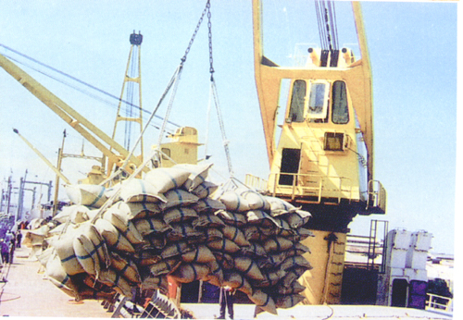
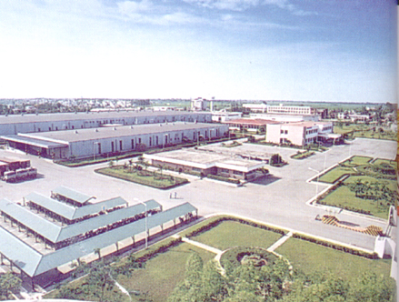
越南成为世界第二大大米出口国
越南对外实行开放，图为河内郊区柴同工业区一角

Slide 7
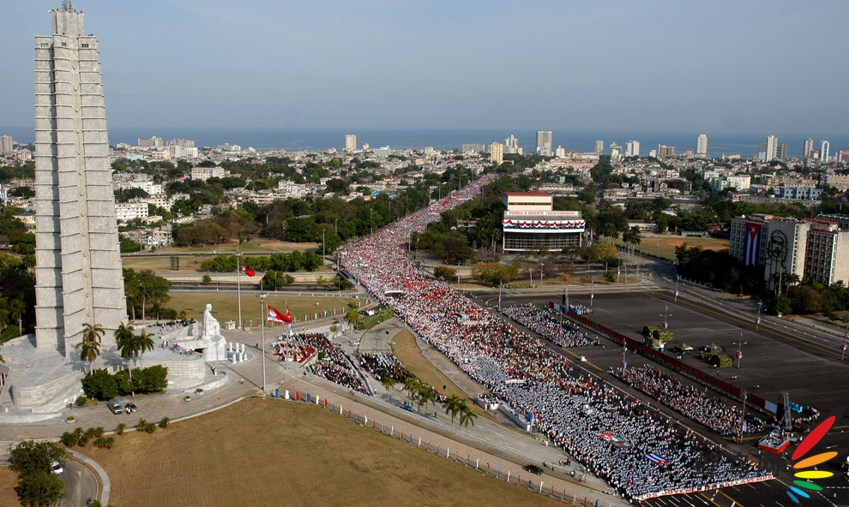
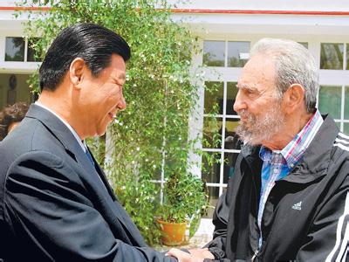
14.4.16古巴举行纪念击毁猪湾入侵事件五十周年群众大游行。白色雕像为古巴革命先行者何塞马蒂。
习近平探望古巴前领导人卡斯特罗

Slide 8
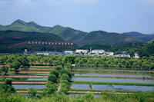
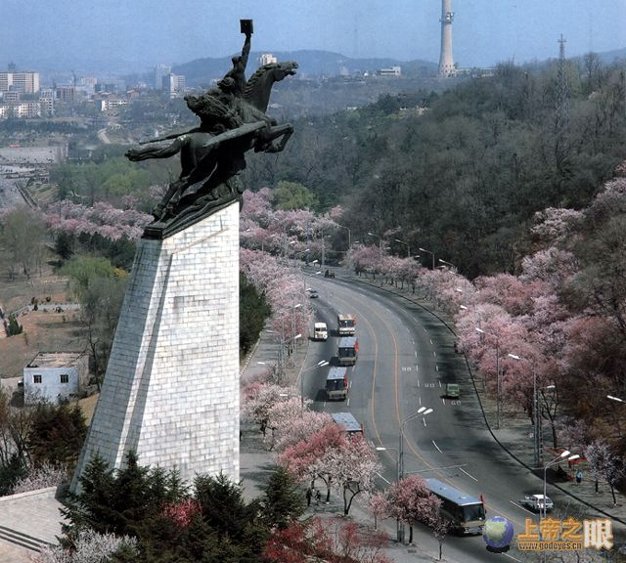
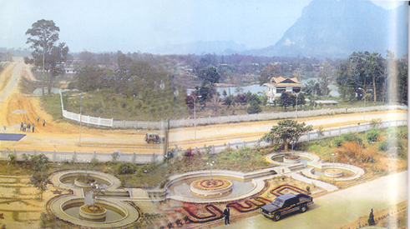
朝鲜平壤千里马铜像
朝鲜村庄
老挝新的开发区一角

Slide 9
二、共产主义是人类最崇高的社会理想
㈠马克思恩格斯揭示的共产主义社会基本特征(P275~283)
⒈物质财富极大丰富，消费资料按需分配
社会生产力高度发展，产品极大丰富，是共产主义社会实现的必要条件，也是共产主义社会本身的一个重要特征。
将实行普遍的生产资料公有制；
对生产进行有计划的组织和管理；
个人消费品实行“各尽所能，按需分配”。

Slide 10
⒉社会关系高度和谐，人们精神境界极大提高
⒈阶级消灭；
⒉国家自行消亡；
⒊战争不复存在；
⒋社会生产力的巨大发展，工业与农业的差别、城市与农村、脑力劳动与体力劳动的差别——“三大差别”归于消失；
⒌社会与自然之间也达到了和谐。

Slide 11
⒊每个人自由而全面的发展，人类实现从必然王国向自由王国的飞跃
在共产主义社会，人的发展是建立在个体高度自由自觉的基础上的发展，而不是强迫的发展。人的发展是全面的发展，不仅体力和智力得到发展，各方面的才能得到发展，而且人的社会联系和社会交往也得到发展。
旧式分工的消除为人的自由而全面的发展创造了条件。
劳动成为“生活的第一需要”，不再是单纯谋生手段。

Slide 12
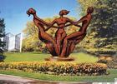
实现共产主义是全人类解放的根本体现。人类将最终从支配他们生活和命运的异己力量中解放出来，实现从必然王国向自由王国的飞跃(P93~95) ，开始自觉地创造自己的历史。
“代替那存在着阶级和阶级对立的资产阶级旧社会的，将是这样一个联合体，在那里，每个人的自由发展是一切人的自由发展的条件。”
——《共产党宣言》

Slide 13
㈡实现共产主义是一个长期的实践过程(P286~290)
⒈社会主义社会的充分发展和向共产主义社会过渡需要很长的历史时期。经济落后国家实现共产主义需经更长的实践过程。
（参看第六章第三节相关内容）
⒉当代资本主义的灭亡和向社会主义、共产主义的转变也是一个长期的过程。
（参看第五章第三节相关内容）

Slide 14
⒊正确理解“两个必然”和“两个决不会”的关系。
“两个必然”（也称“两个不可避免”）：
资本主义必然灭亡和社会主义必然胜利。
“两个决不会”：
“无论哪一个社会形态，在它所能容纳的全部生产力发挥出来以前，是决不会灭亡的；而新的更高的生产关系，在它的物质存在条件在旧社会的胎胞里成熟以前，是决不会出现的。”

Slide 15
前者讲的是资本主义灭亡和共产主义胜利的客观必然性，是根本的方面（科社命题）；后者讲的是这种必然性实现的时间和条件（唯物史观命题）。
既要坚定社会主义必然取代资本主义的信心，又要坚持科学态度，充分尊重客观规律，为实现共产主义努力奋斗。

Slide 16
天下第一村——华西村
位于江苏省江阴市的华西村，1961年正式建村，在书记吴仁宝带领下，从一个仅有0.96平方公里、1500多人、人均分配53元的江南穷村，发展到如今面积30平方公里、人口35000人、年产值500亿元的华西村集团，华西人的成就举世瞩目。
华西人始终坚持社会主义原则， “公私合作制”搞发展，走共同富裕之路。改革开放至今，已形成了具有鲜明个性的华西特色，基本实现了农村城镇化、农业工业化、农民知识化。如今，这里的村民家家住四五百平米的别墅、有一二辆汽车、每户存款上百至上千万元，被海内外各界誉为“天下第一村”。
2009年，华西村入选中国世界纪录协会中国第一村，华西村创造了中国世界纪录协会多项世界之最、中国之最，是中国社会主义新农村建设的标杆。

Slide 17
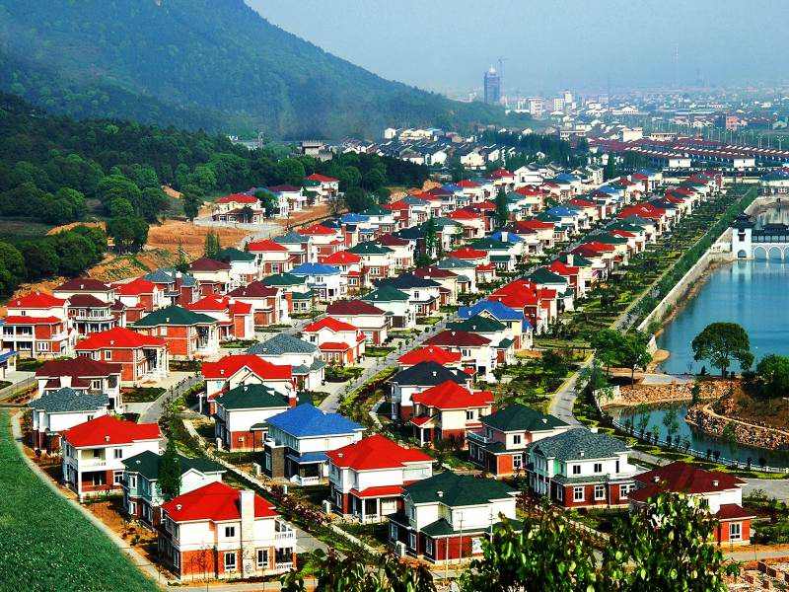
华西村概览

Slide 18
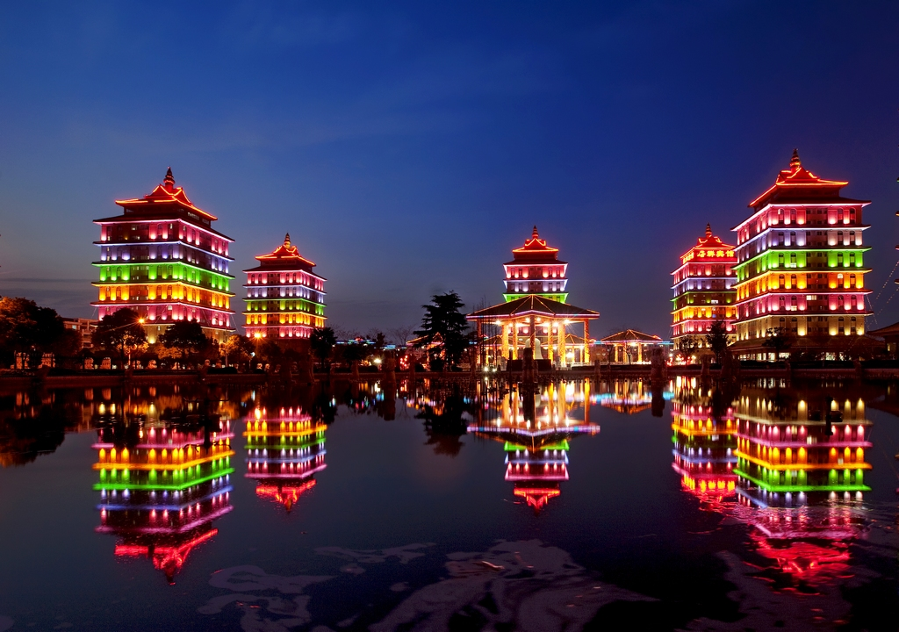
夜色中的华西金塔

Slide 19
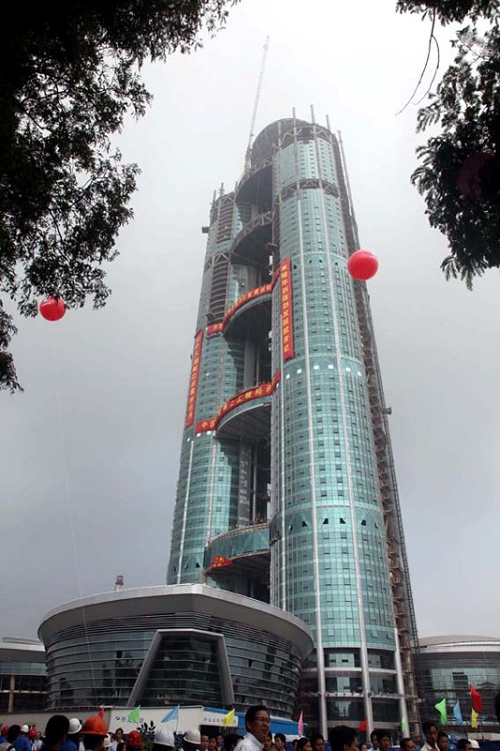

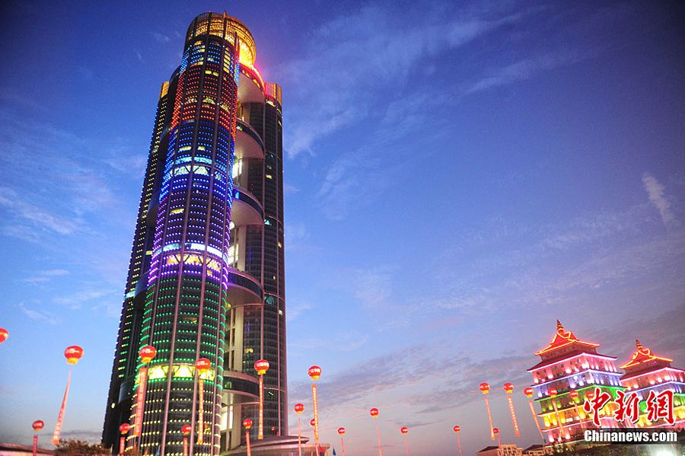
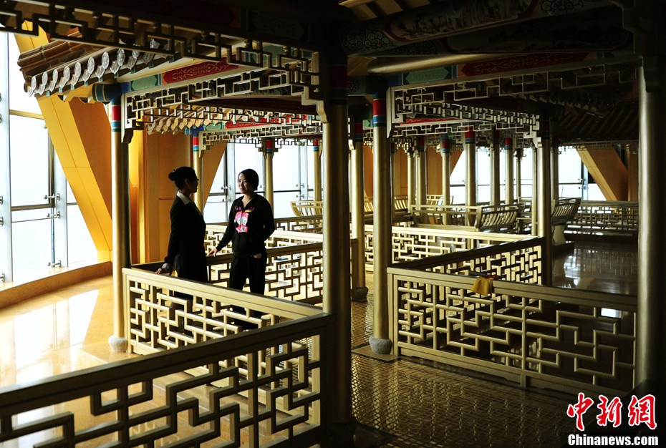
由200户高收入村民每户出资1000万元建造的“空中华西村”，74层高328米。2011年10月投入使用时，为中国第八高楼
“黄金酒店”总统套房内的黄金水龙头
酒店金会所的廊亭以黄金铺地
筹资30亿建起的“黄金酒店”——龙希国际大酒店

Slide 20
人的发展的三个阶段
第一个阶段
自然经济条件下的，人对人的依赖关系
商品经济条件下的，人对物的依赖关系
产品经济条件下的（即共产主义社会），人的自由而全面的发展
第二个阶段
第三个阶段

Slide 21
必然王国：
指人们受盲目必然性的支配，特别是受自己所创造的社会关系奴役（物支配人）的状态。马克思把人类的这种不自由状态称为“必然王国”。
自由王国：
指人们摆脱了盲目必然性的奴役，人支配物的状态。马克思把这种人类的自由状态称为“自由王国”。

